Slide 1
Splátkový kalendář s využitím MS Excel
Implementace Krajského akčního plánu Kraje Vysočina I
Učíme se ze života pro život
Registrační číslo: CZ.02.3.68/0.0/0.0/16_034/0008656

Slide 2
Rozvíjená oblast: | ICT kompetence mimo předmět informatika / práce s PC
Oblast vzdělávání / předmět: | Ekonomika
Název aktivity: | Splátkový kalendář
Stupeň vzdělávání: | SŠ
Ročník: | 2. – 4.

Slide 3
Název aktivity: Splátkový kalendář
Cílová skupina: studenti 2. – 4. ročníku SŠ.
Cíl aktivity:
transferový – vzorce, funkce v tabulkovém editoru, kontingenční tabulka.
    oborový – učivo – Splátkový kalendář.
Pomůcky:
počítač s projektorem, počítače s tabulkovým editorem pro studenty,
pracovní sešit – Příloha 1 - SK zadani.xlsx,
výsledný sešit – Příloha 2 - SK řešení.xlsx
Motivace žáků před využitím transferové metody:
Zaplatíte bance více, méně nebo stejně, co jste si půjčili?
Jak vypočítáme měsíční úrok z 24% p. a.?

Slide 4
Opakování pojmů diskuse o řízení firmy
jistina – vysvětlete
doba splácení – vysvětlete
úroková sazba – vysvětlete
měsíční splátka – vysvětlete (jak zjistíme její výši)
Měsíční úrok – vysvětlete (jak zjistíme jeho výši)

Slide 5
Praktická část
Otevřete soubor 721 Příloha 1 - SK zadani.xlsx,
Vypracujte následující úkol:
Splátkový kalendář - zadání
Firma pro rozvoj podnikání bude žádat o poskytnutí Investičního úvěru Českou spořitelnu
s garantovanou pevnou sazbou na zvolené období fixace ve výši 2 150 000 Kč.
Banka uvádí následující podmínky :
Úrokové sazby dle doby fixace
Doba fixace | 1 rok | 2 roky | 3 roky | 4 roky | 5 let | 6 let | 7 let | 8 let
Úrok p. a. | 4,25% | 4,40% | 4,55% | 4,70% | 4,85% | 5,00% | 5,15% | 5,30%
Doba splatnosti úvěru je stanovena na 5 let při úrokové míře …. p. a. (viz tabulka).
Úvěr bude poskytnut k 5. květnu t. r., první splátka 5. května t. r., další k 1. v měsíci.
Úkol:
a) Sestavte splátkový kalendář
b) Vyčíslete potřebu finančních prostředků v jednotlivých letech, např. pomocí kontingenční tabulky
Pozn. Součtová pole vhodně přejmenujte.

Slide 6
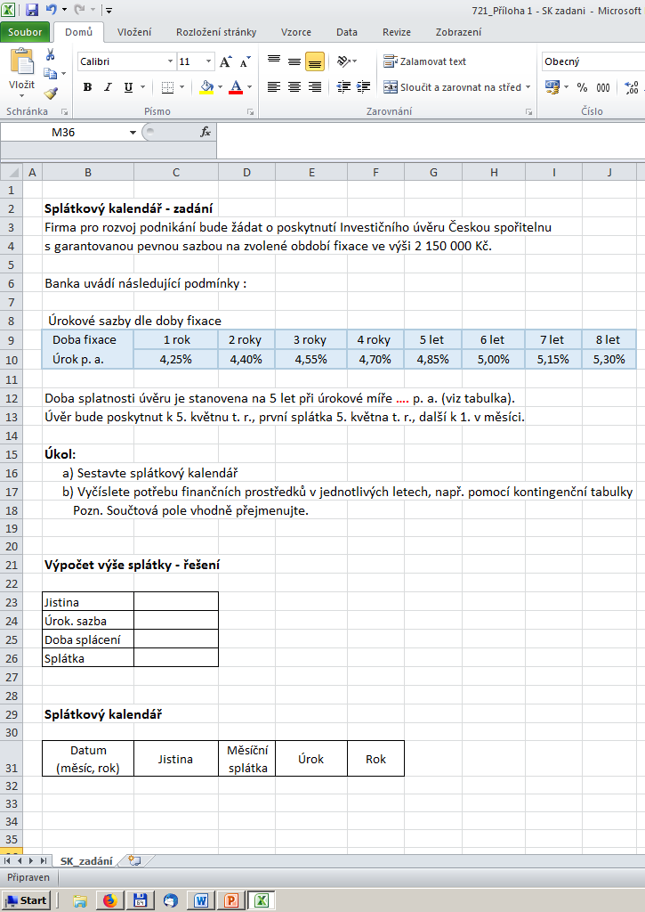

Slide 7
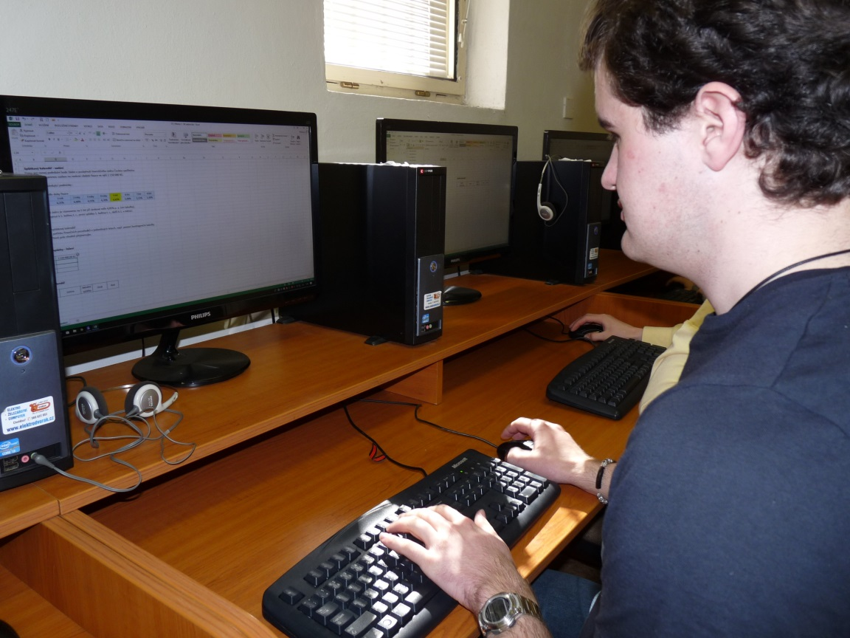
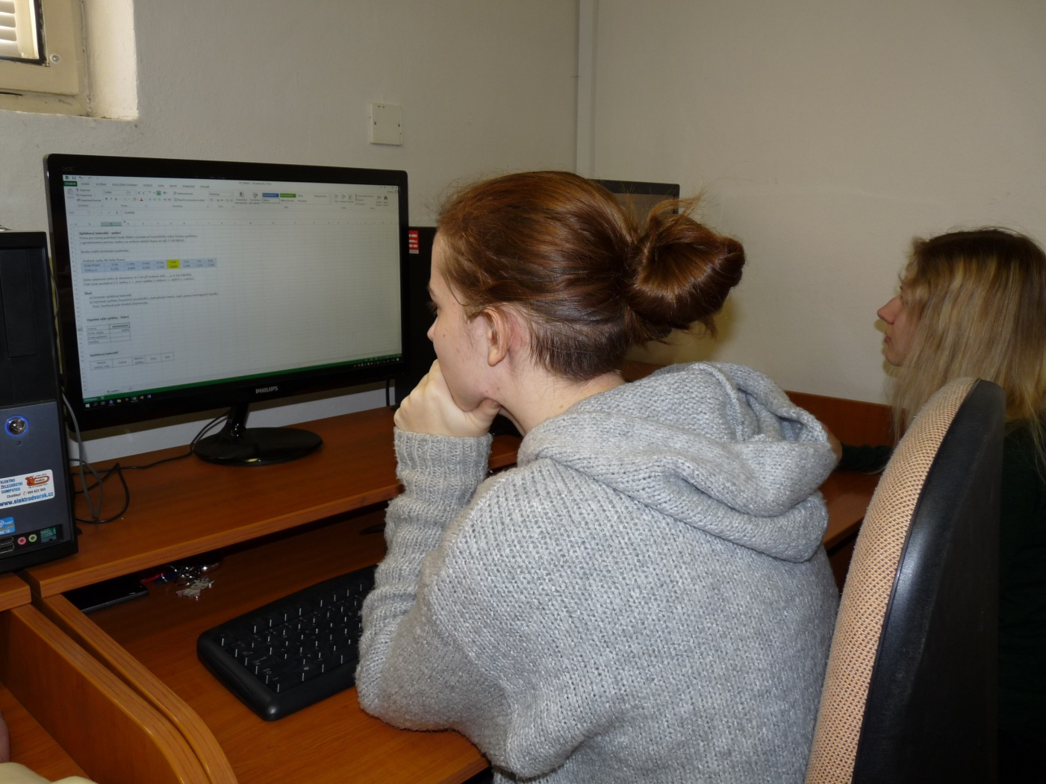

Slide 8
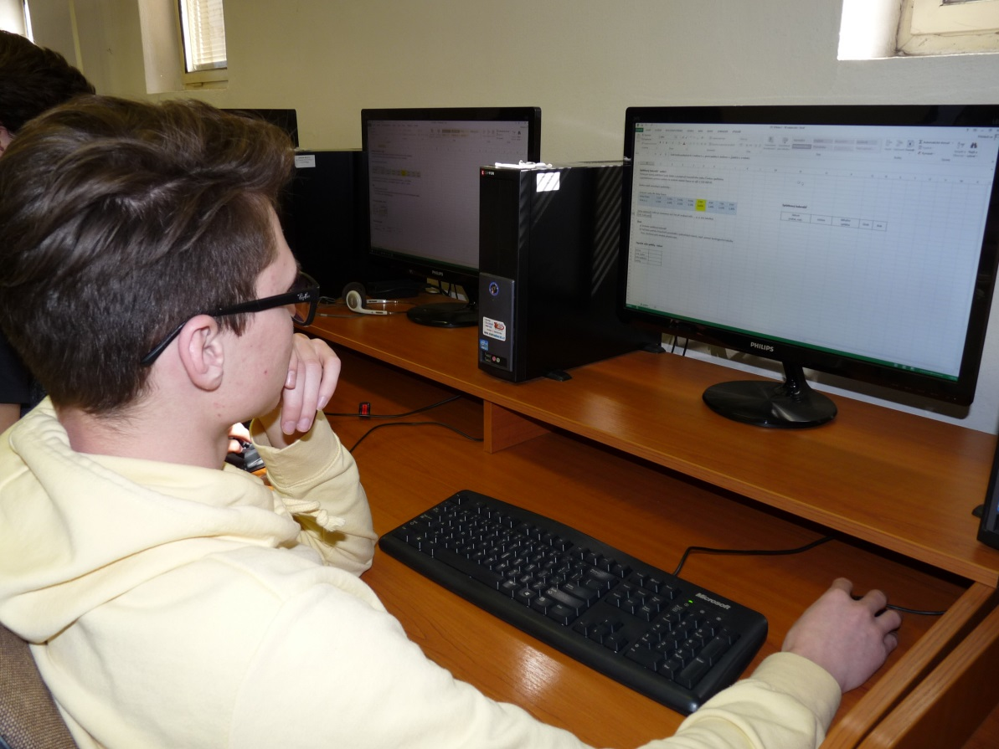
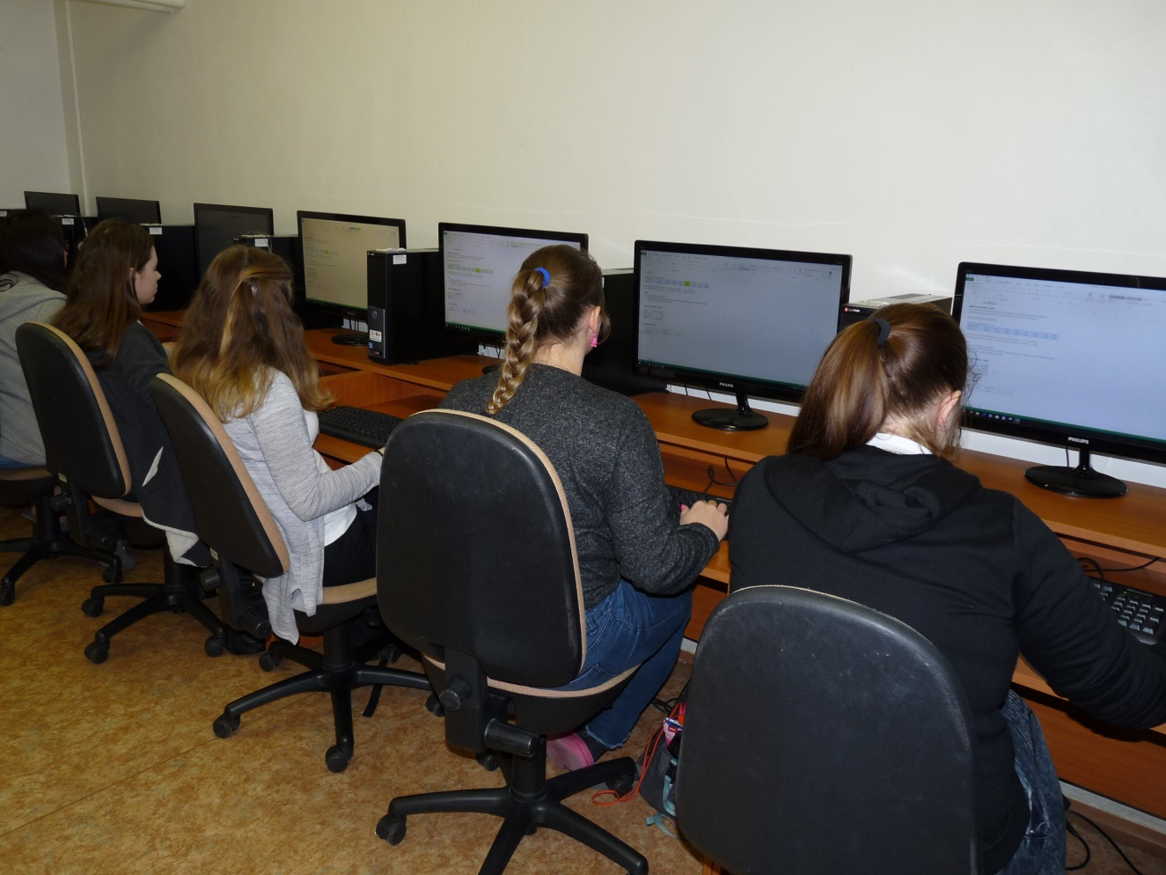

Slide 9
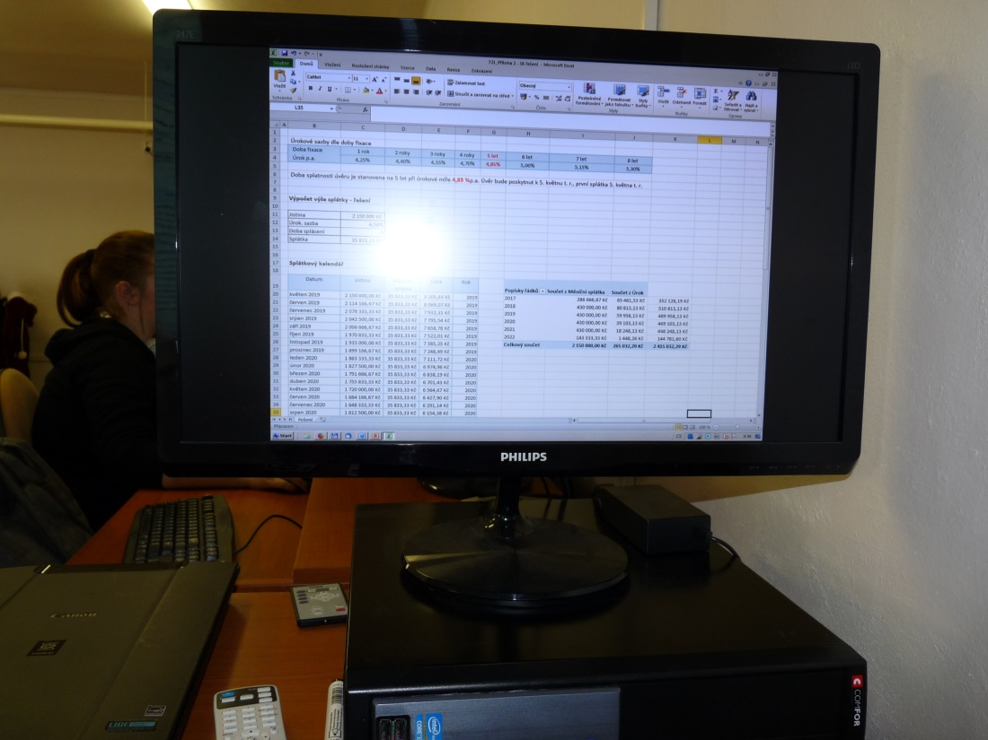
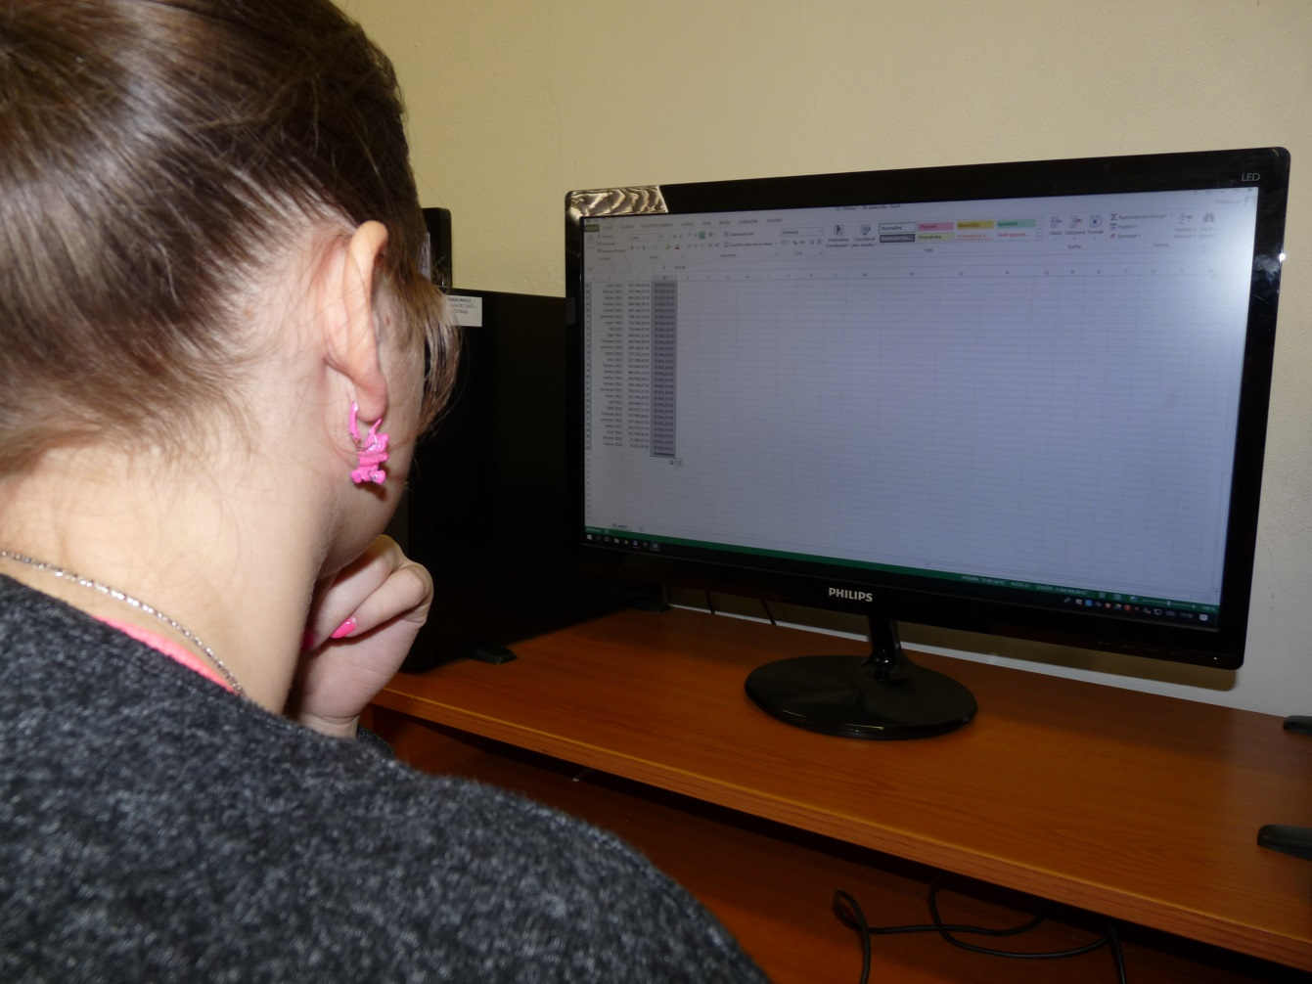

Slide 10
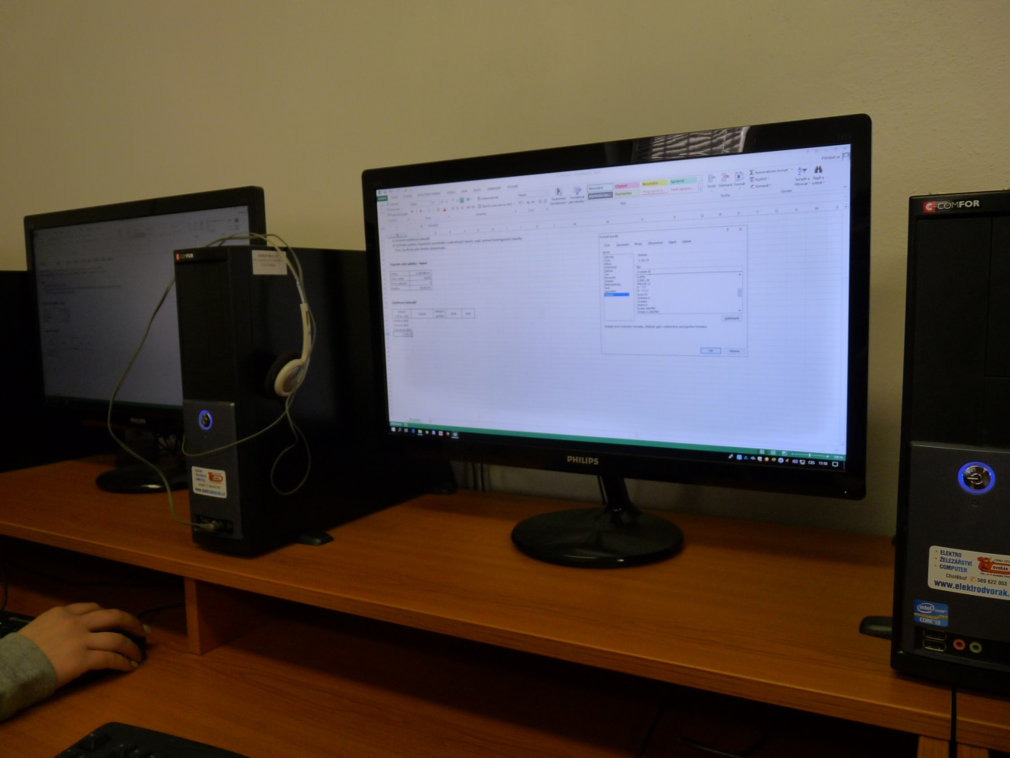
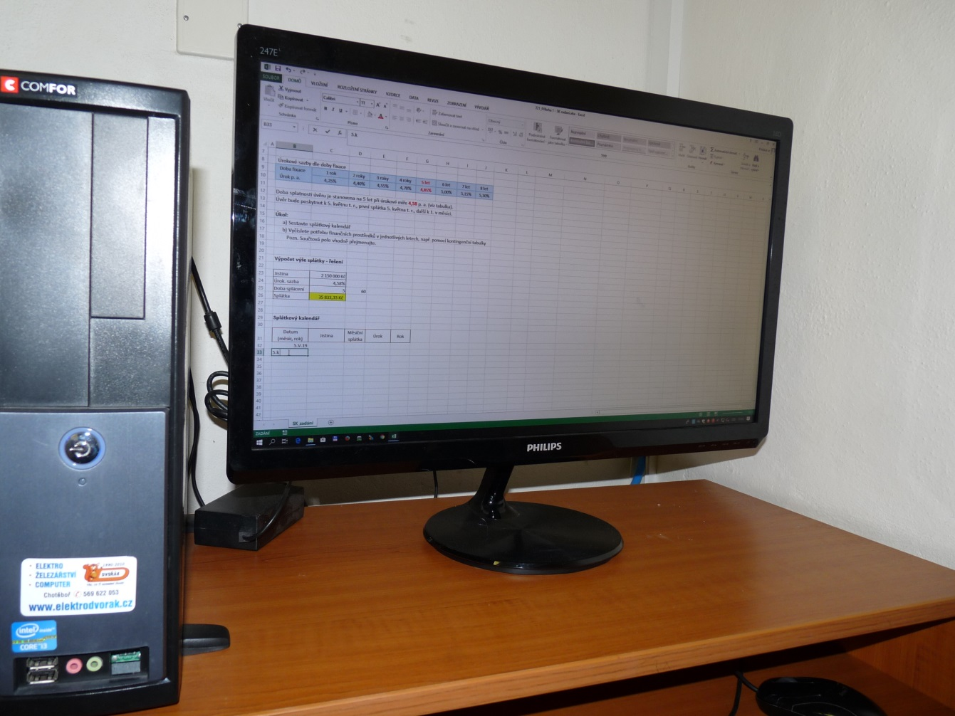

Slide 11
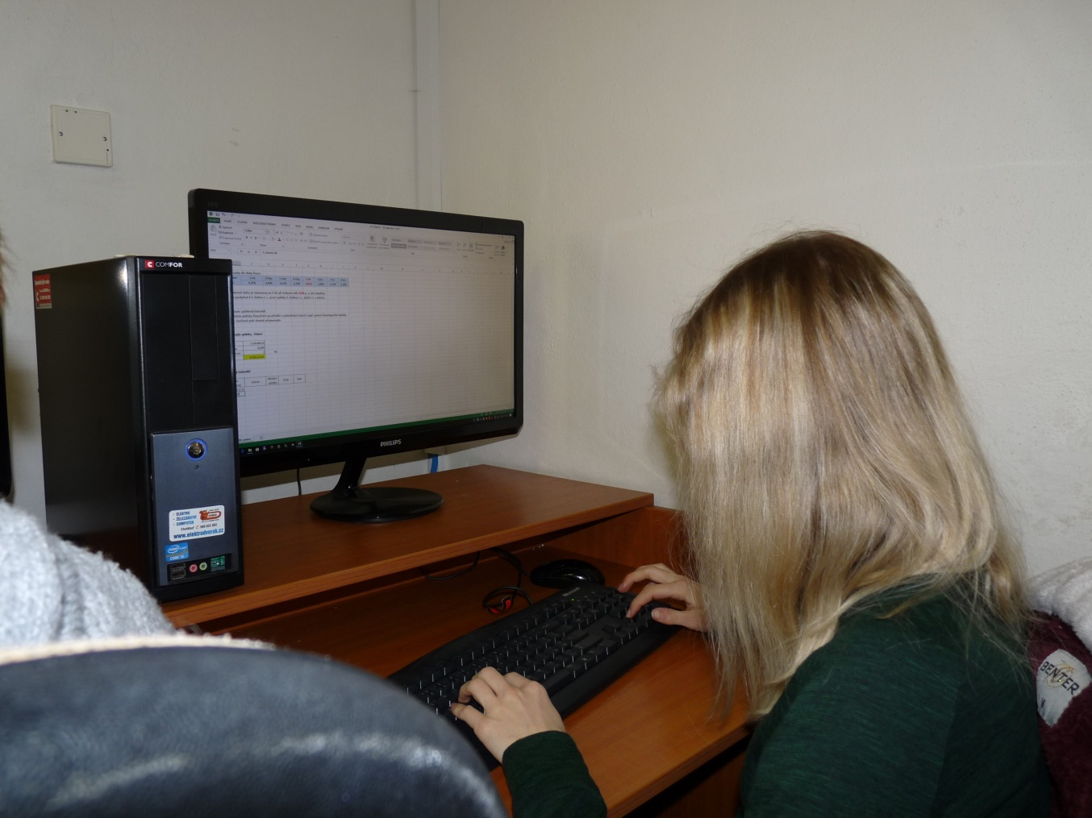
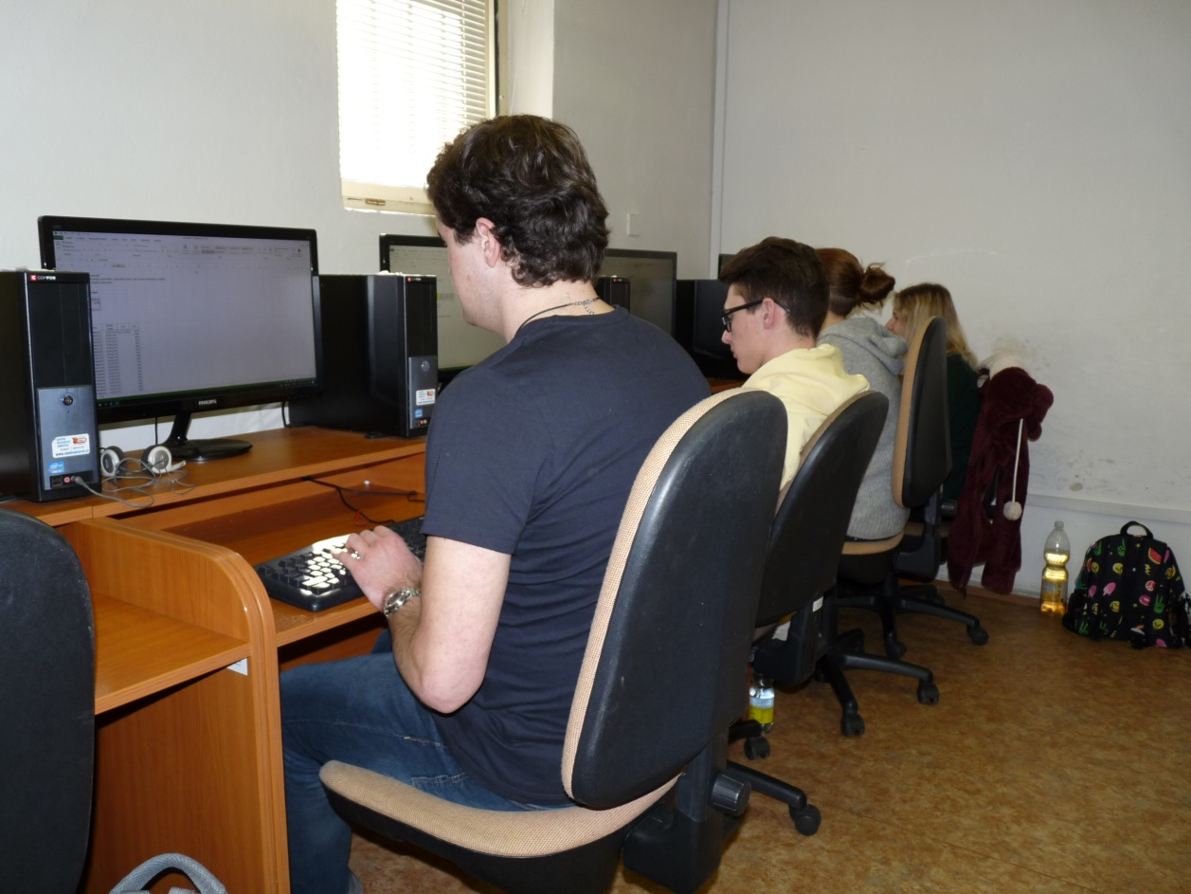

Slide 12
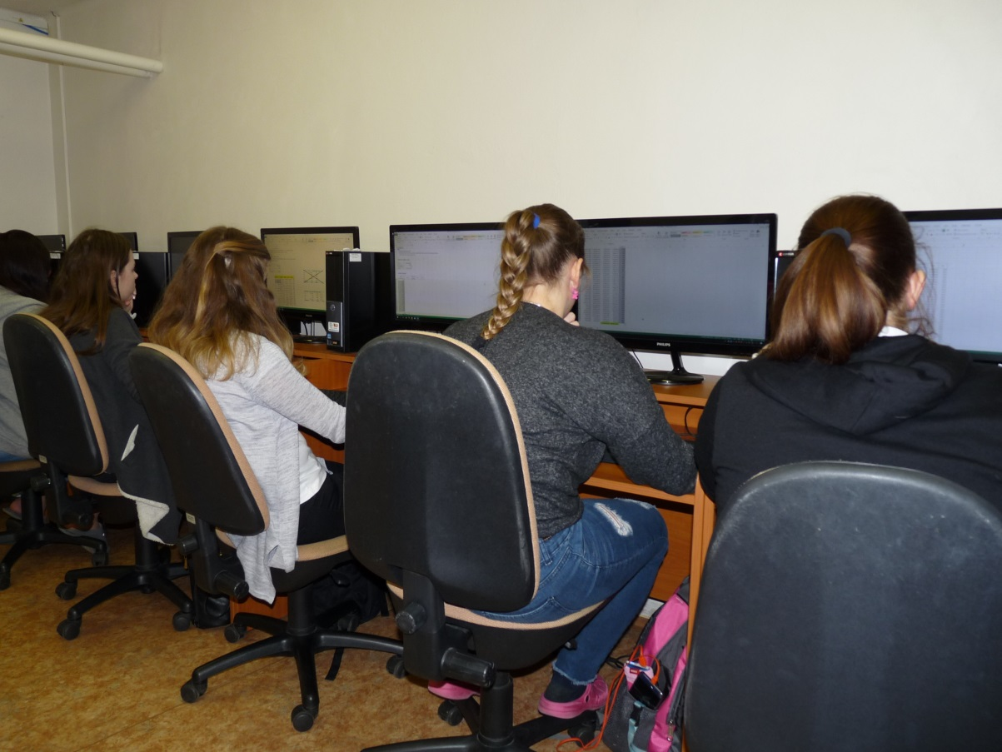
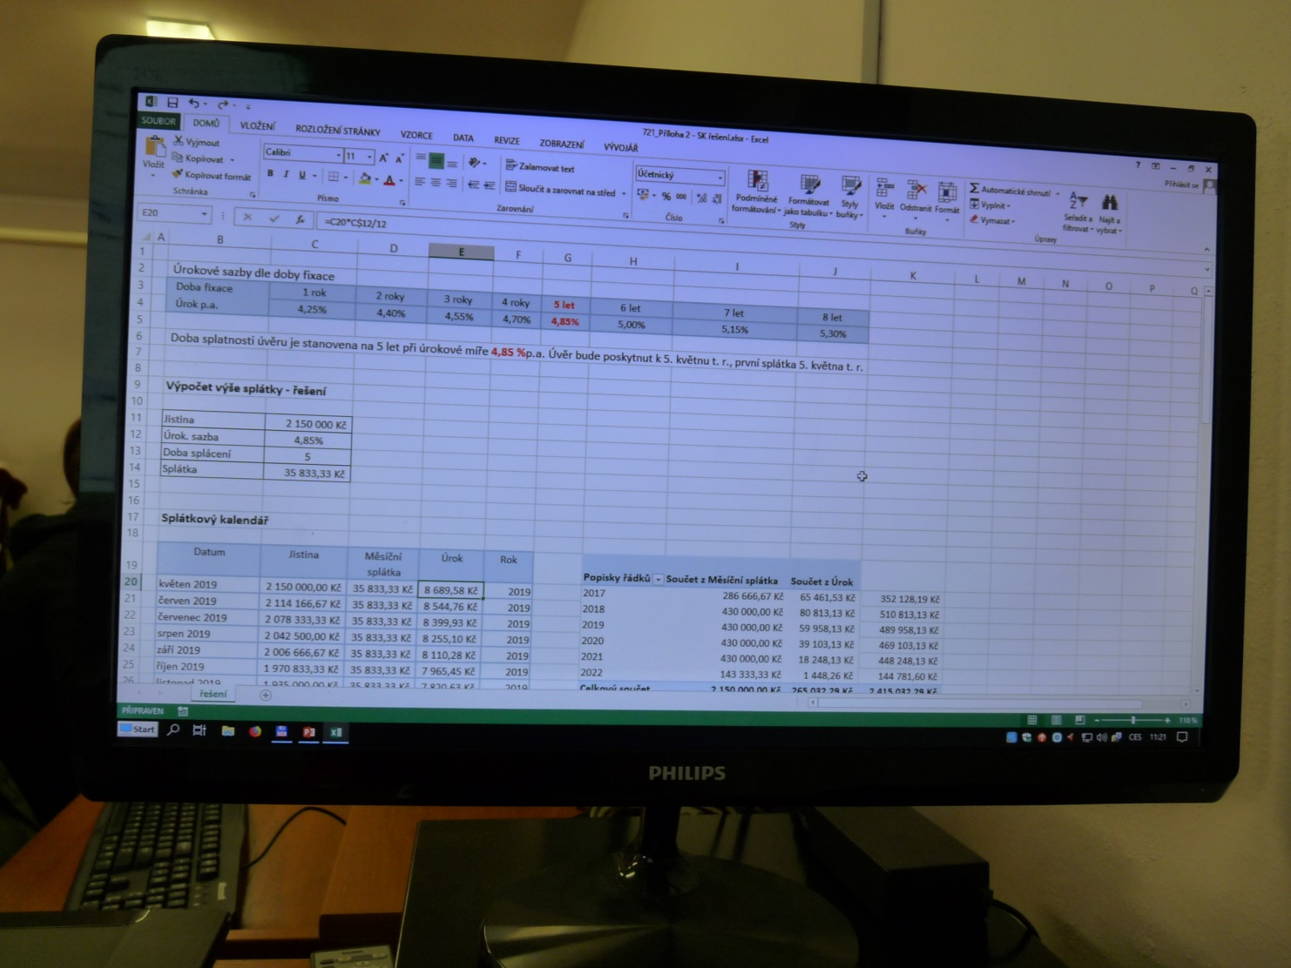

Slide 13
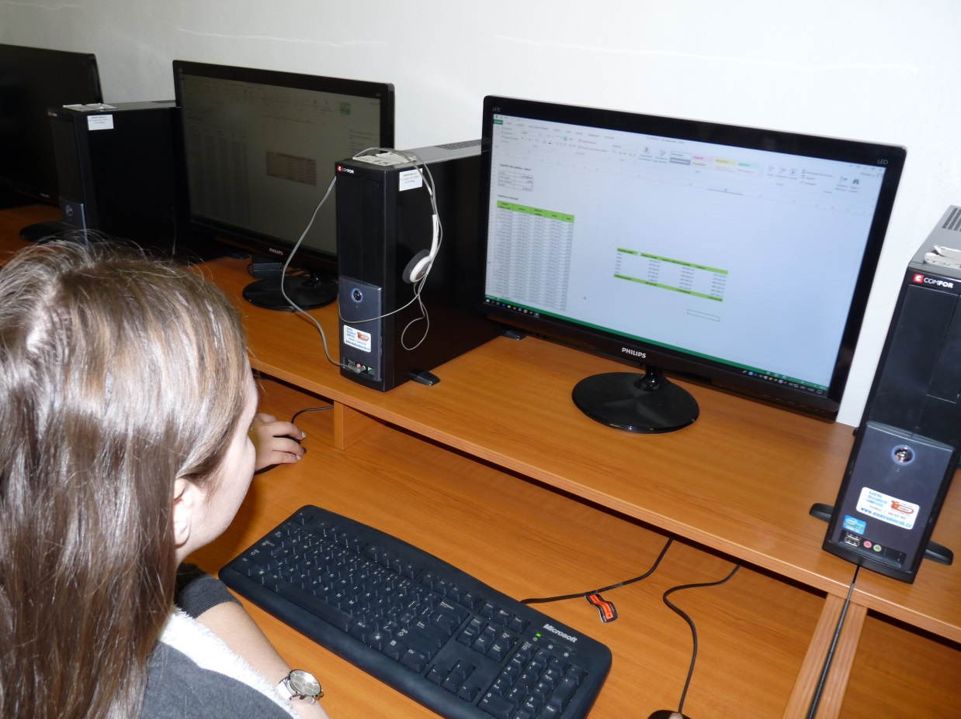
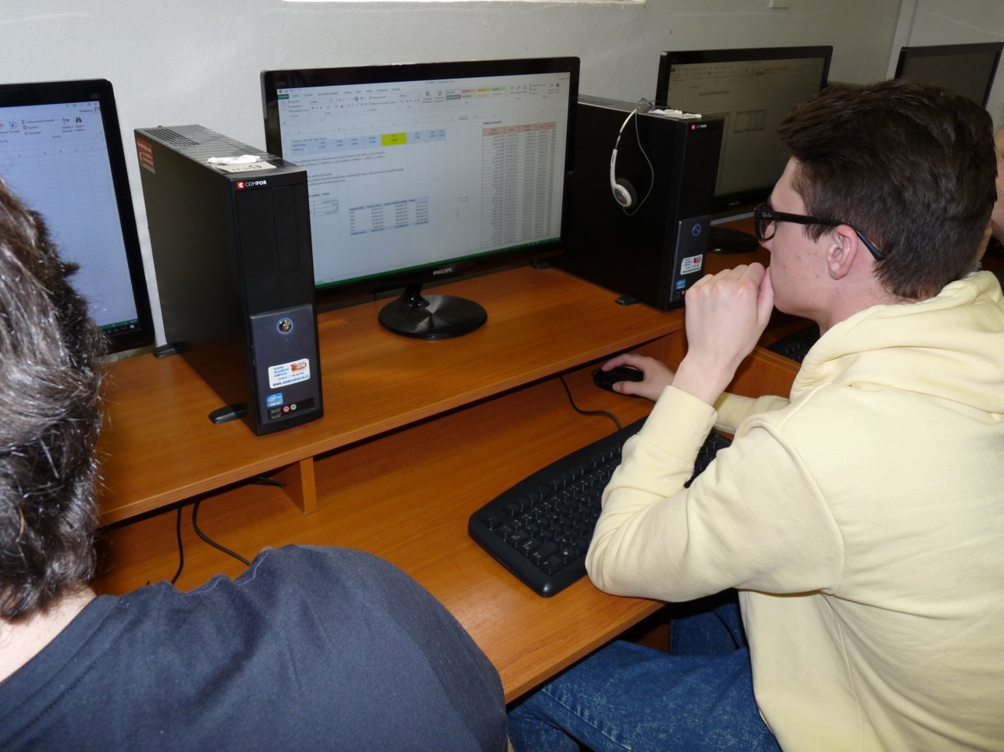

Slide 14
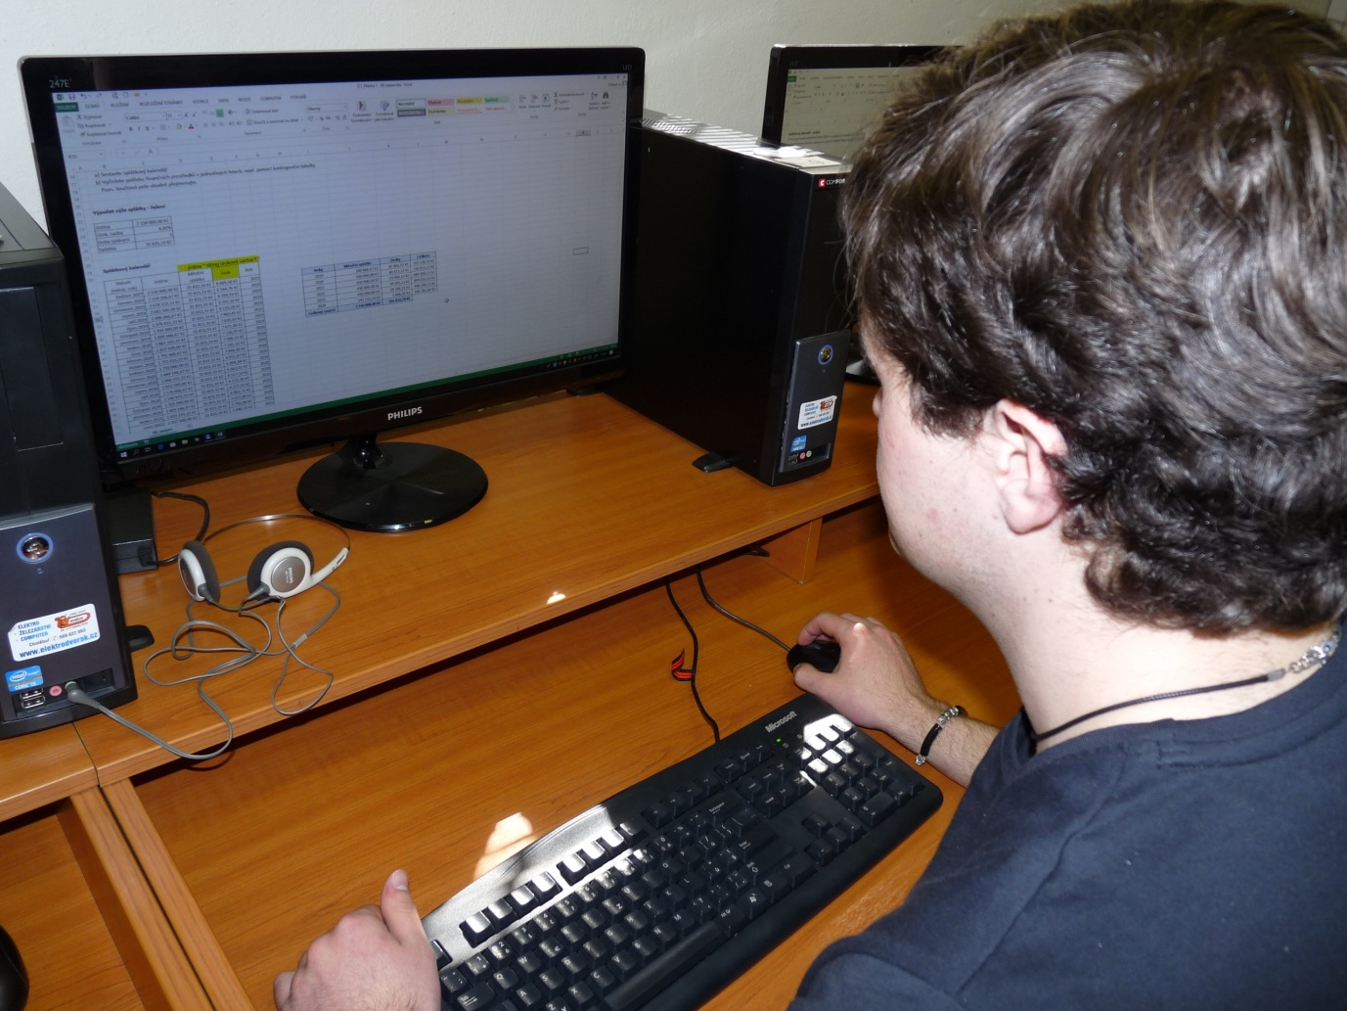
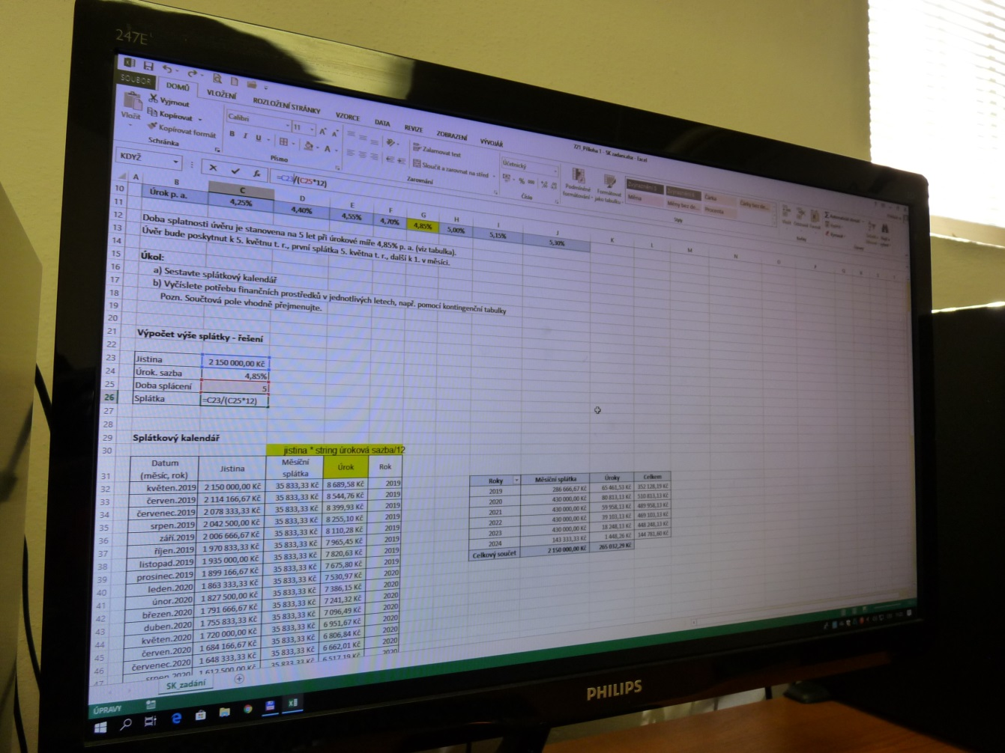

Slide 15
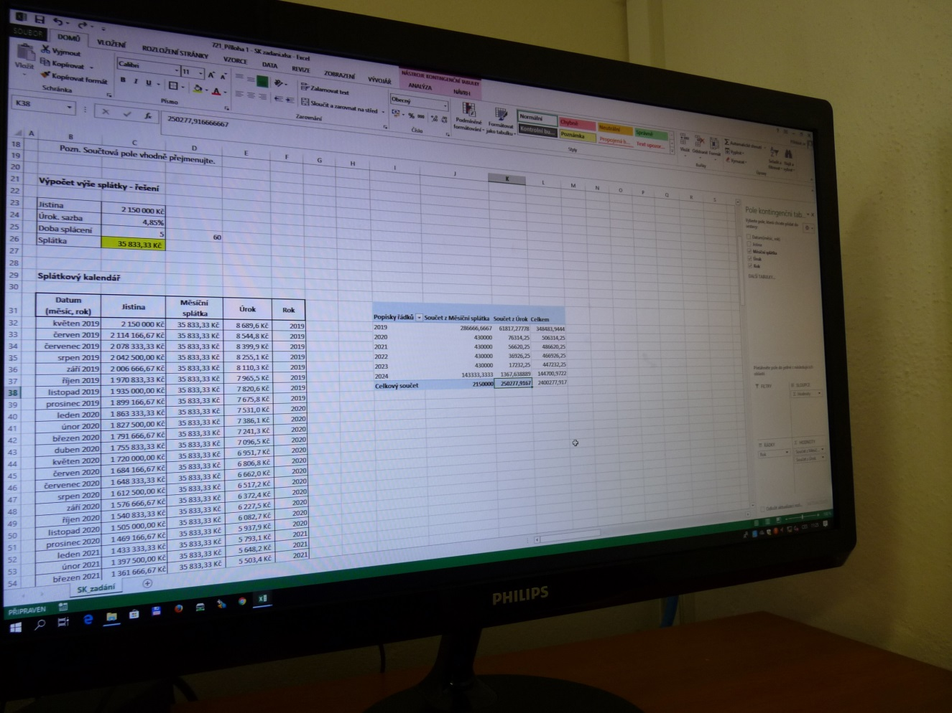
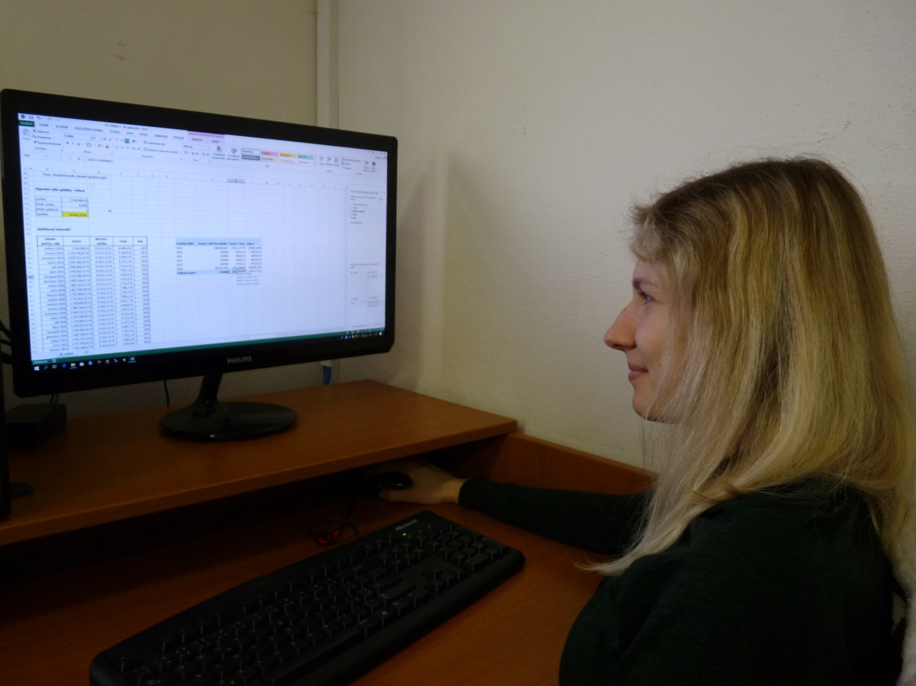

Slide 16
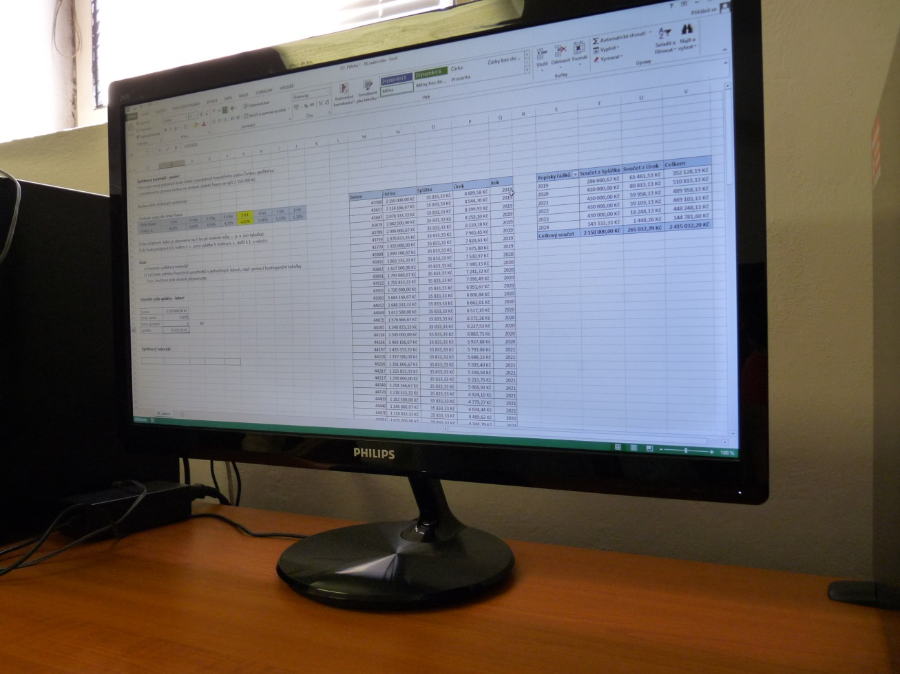
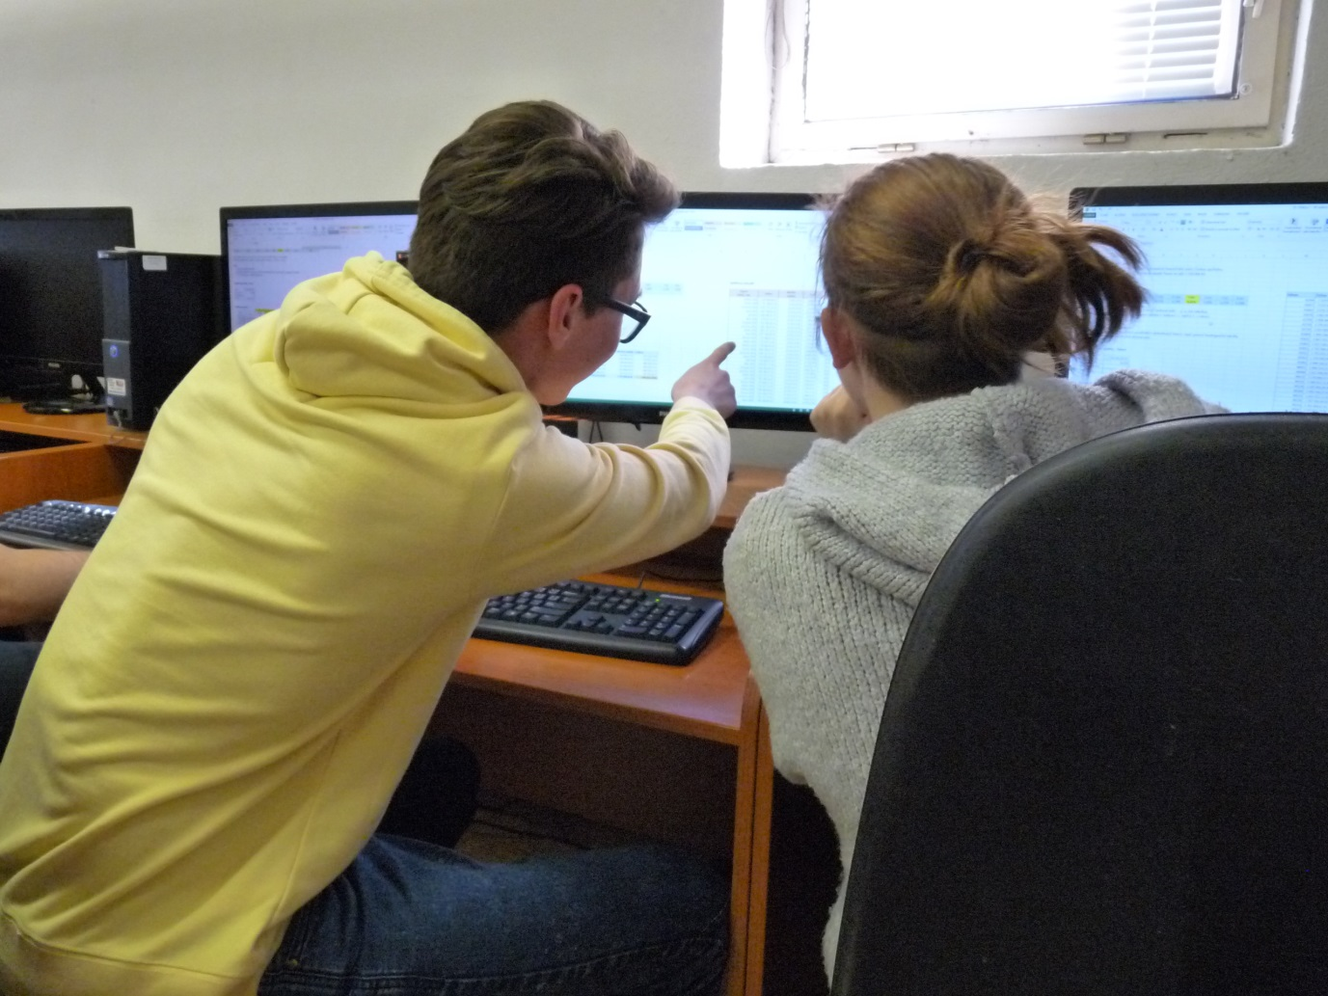

Slide 17
Kontrola správnosti vypracování úkolů
Diskuse

Slide 18
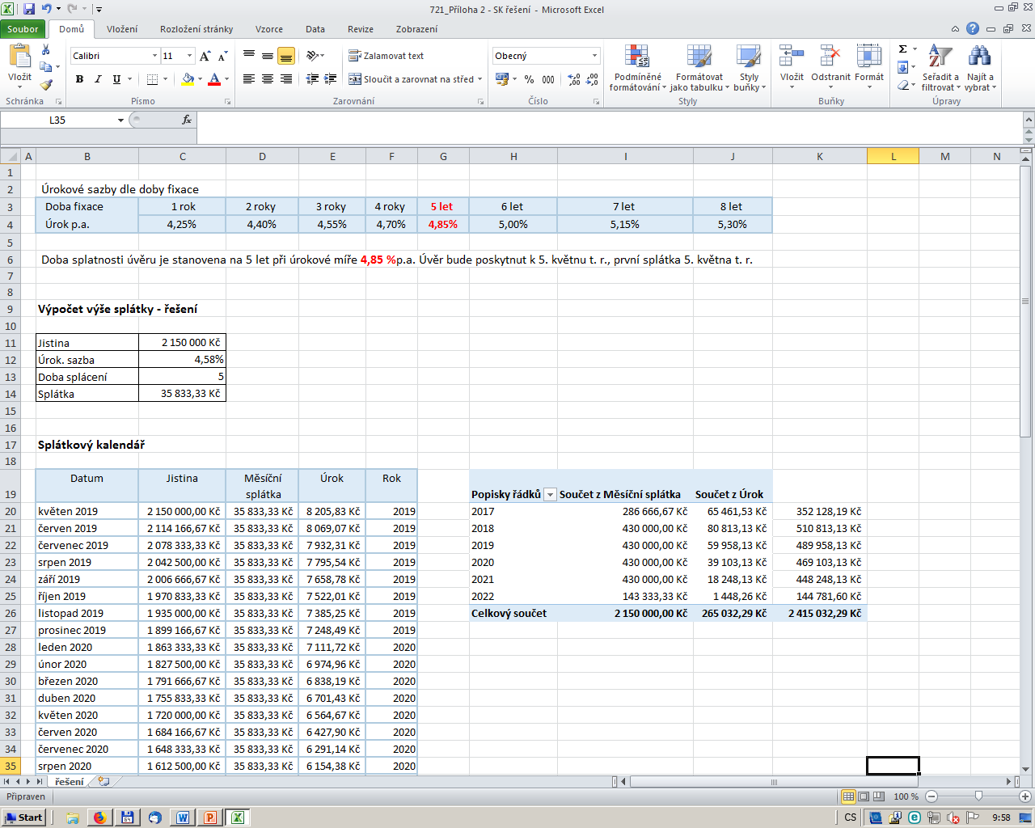

Slide 19
Závěrečné zhodnocení hodiny

